Slide 1


«Доктор Айболит»
(Игры со звуками)

Slide 2
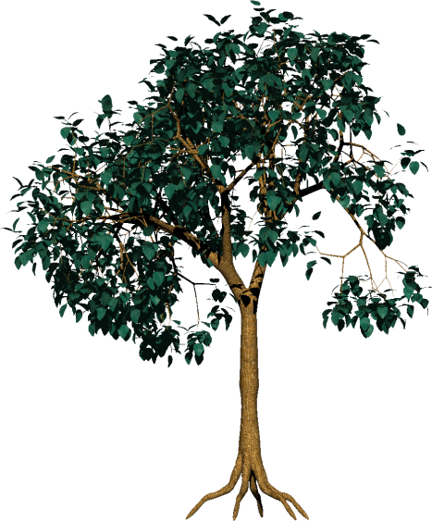


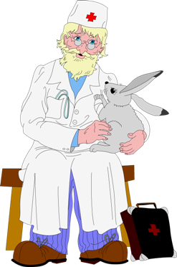



Добрый доктор Айболит
Он под деревом сидит.
Приходи к нему лечиться
И корова, и волчица.
Всех излечит, исцелит
Добрый доктор Айболит.

Slide 3


Угадай, кто пришёл к доктору на приём?
Ш-ш-ш

Slide 4
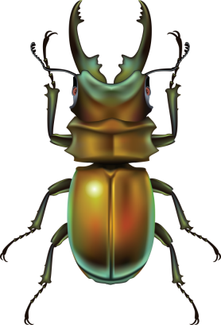
Ж-ж-ж

Slide 5
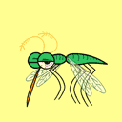
З-з-з

Slide 6
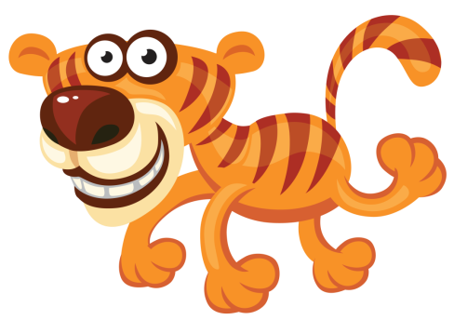
Р-р-р

Slide 7

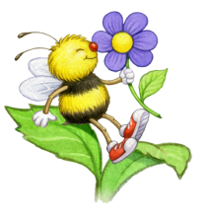

Телеграмма
Доктор Айболит получил срочную телеграмму.
В Африке заболели звери.

Slide 8

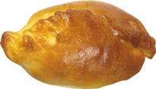
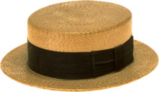
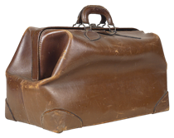
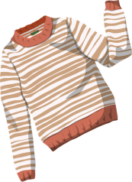
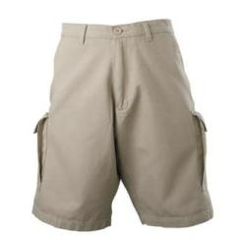
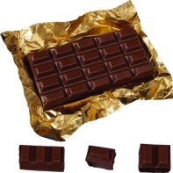

Помогите Айболиту собрать вещи. В чемодан надо положить
предметы, в названии которых есть звук «ш».

Slide 9
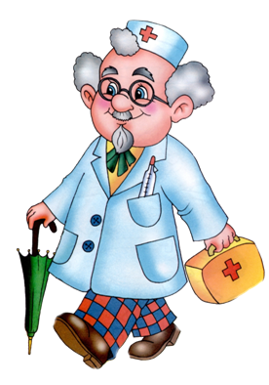
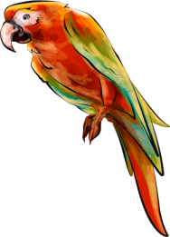
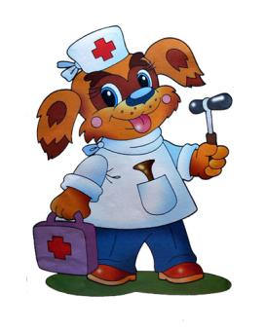
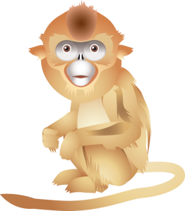
Спасибо! Друзья, отправляемся в путь!

Slide 10

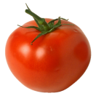
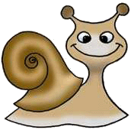



Доктор и его друзья отправились в Африку на корабле.
Догадайтесь, как он называется. Составьте слово из первых звуков изображённых предметов.
П
А
Р
У
С
ПАРУС

Slide 11

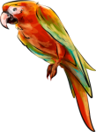


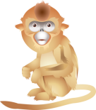

Slide 12
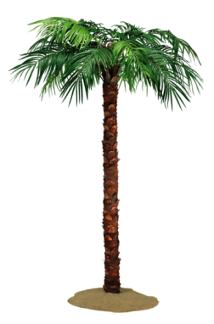
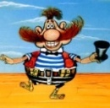

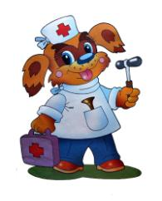

А вот и Африка!

Slide 13




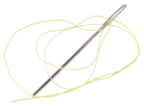




Но впереди река. Помогите построить мост. Берите дощечки, на которых
предметы начинаются с гласного звука.

Slide 14
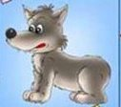
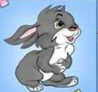

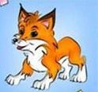
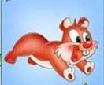
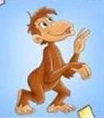




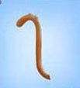

Игра «Чей хвост, ухо, лапа?»

Slide 15
«Составь слово»
пе
Бер
во
ло
но
ще
дуп
ло
ра
го
ло
га
ра

Slide 16
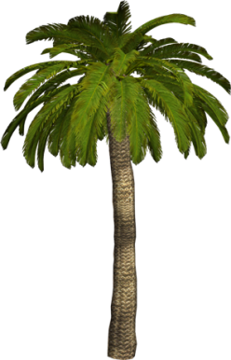


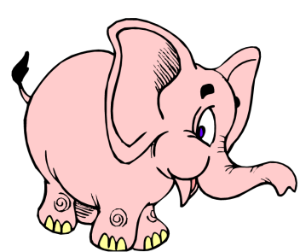
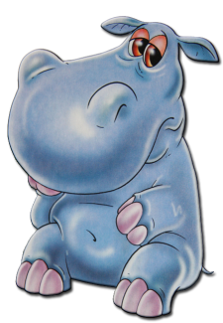
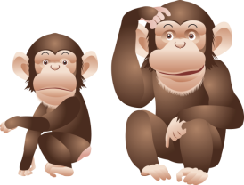
Наконец доктор Айболит добрался до больных зверей.
Всех излечит, исцелит добрый доктор Айболит!

Slide 17


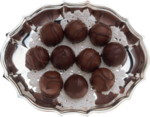



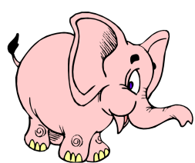


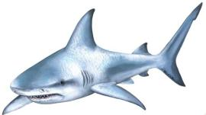
Угадайте, чем лечил Айболит животных? Слова должны начинаться с одинаковых звуков.

Slide 18
Угадайте, чем лечил Айболит животных? Слова должны начинаться с одинаковых звуков.

Slide 19
Угадайте, чем лечил Айболит животных? Слова должны начинаться с одинаковых звуков.

Slide 20
Угадайте, чем лечил Айболит животных? Слова должны начинаться с одинаковых звуков.

Slide 21
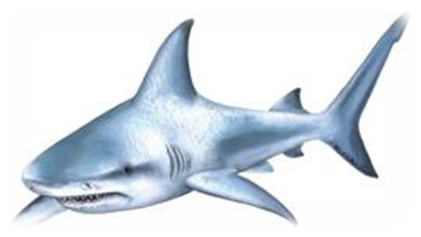
Угадайте, чем лечил Айболит животных? Слова должны начинаться с одинаковых звуков.

Slide 22

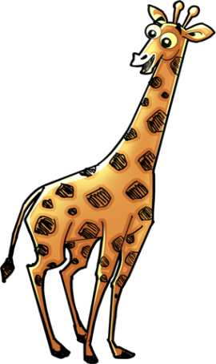


Слава, слава Айболиту! Слава добрым докторам!

Slide 23
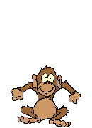
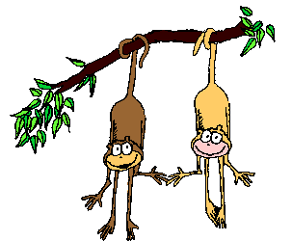
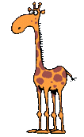






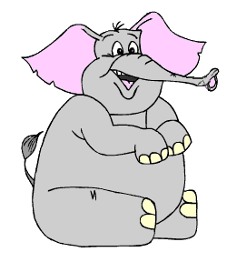


Slide 24
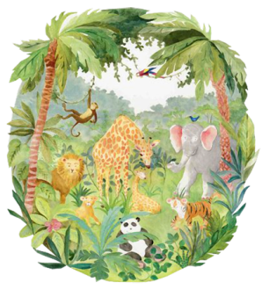
Конец
Автор:
Ефанова С.А. МДОАУ №102
Использованы ресурсы интернета:
www.Lenagold.ru
www.animashki.ru
Для сайта – viki.rdf.ru

